Slide 1
Sisäliikuntatilojen monipuolinen suunnittelu
Jaakko Finne
Dinox Sport Oy
040 583 9679
Jaakko.finne@dinox.fi
www.dinox.fi

Slide 2
0. IDEOINTI JA
TARVEHARKINTA
Mihin käyttöön?
Mitä?
Miksi?
Millainen budjetti?

Slide 3
TOIMINTAKEHYKSEN ASETTAMAT RAJOITUKSET/MAHDOLLISUUDET
Uudis/saneerauskohde
Kohteen erityispiirteet
Sisustuksellisuus ja viihtyisyys
Soveltuvuus liikuntakäyttöön
-> onko tila alunperin suunniteltu liikuntakäyttöön

Slide 4
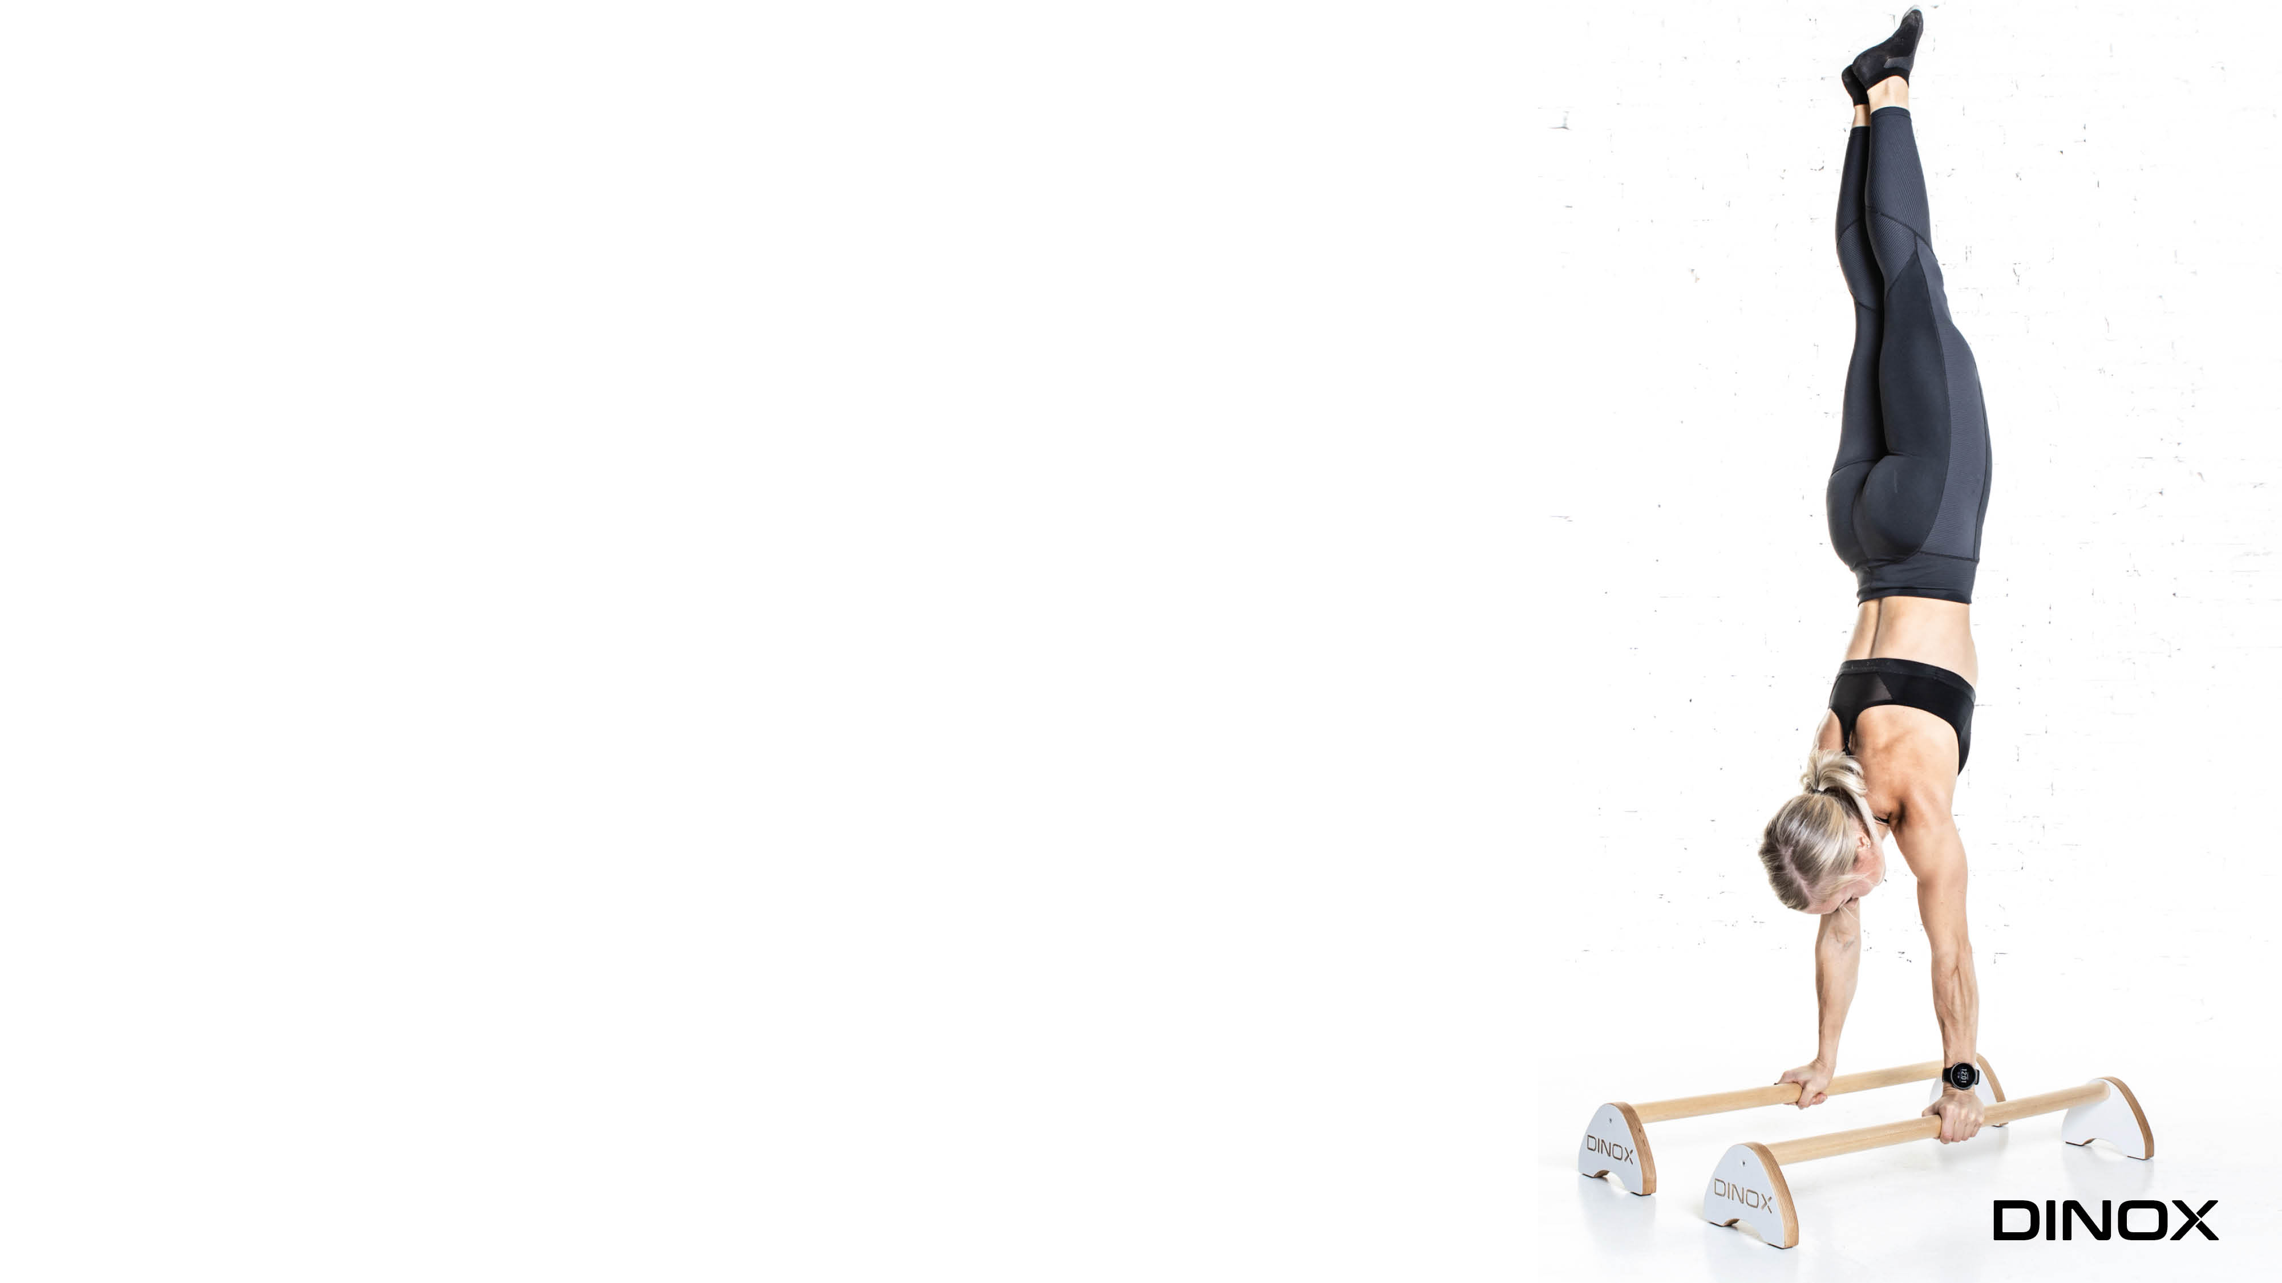
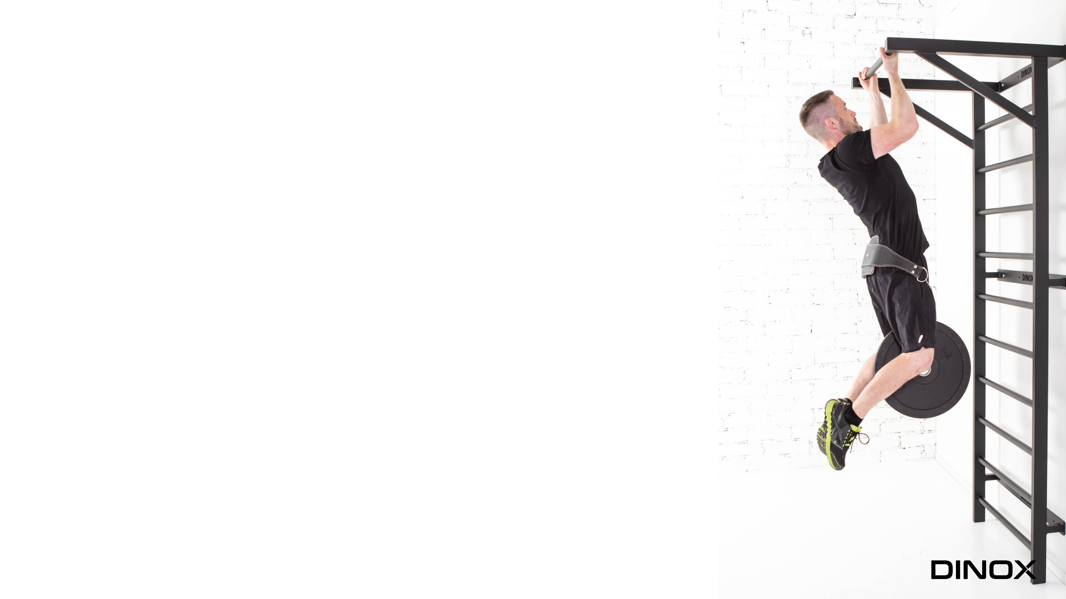
2. KÄYTTÖMAHDOLLISUUDET
Realismi vs. unelmat
Räätälöinnin tarve
Eri käyttäjäryhmät

Slide 5
3. MUUNNELTAVUUS
Yhdistettävyys
Pop upit
Käyttö esim. tapahtumat

Slide 6
4. VÄLINEVALINNAT
Käyttötarkoitus
Laatu
Elinkaari
Toimitusvarmuus

